Slide 1
Interkulturelle Schulentwicklung –
Demokratie gestalten
SL-DB 2023
14.-15. 11.2023 / 21.- 22.11.2023

Slide 2
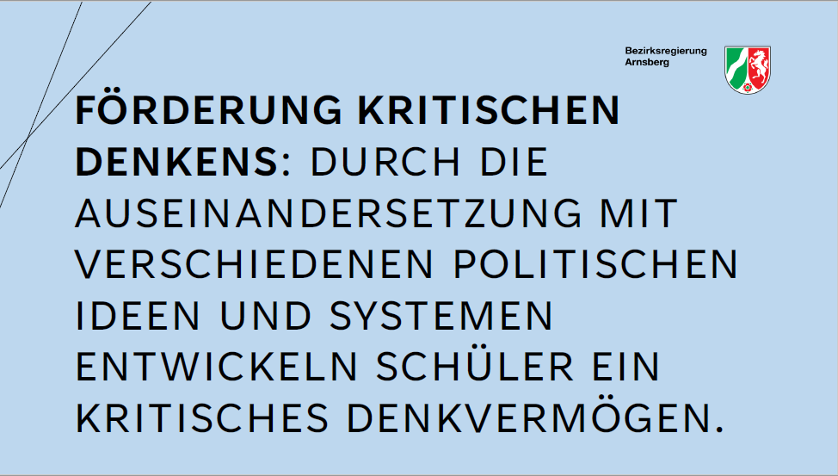



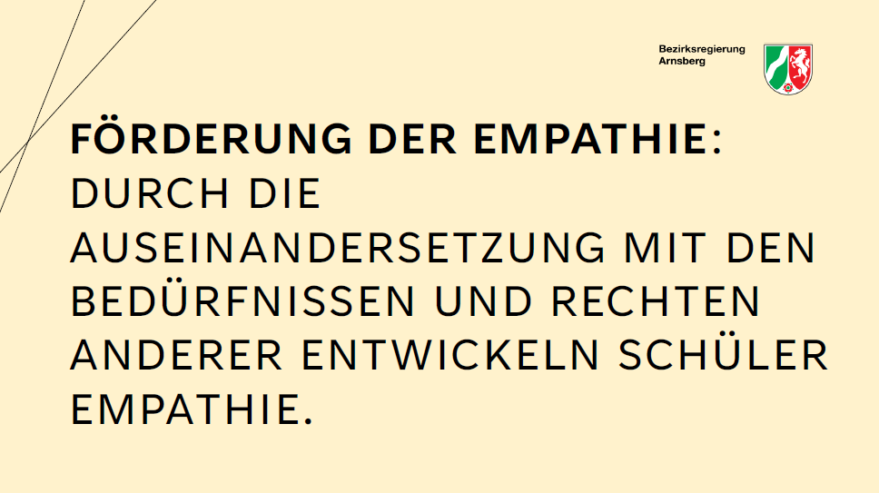


Slide 3


Am Ende dieses Inputs sollten Sie,
über demokratische Potentiale von Schule miteinander reflektiert haben,
einen Einblick in die aktuellen Unterstützungsangebote durch Fortbildung erhalten haben,
eigene Bedarfe an Fortbildungsformaten benannt haben.
"Dieses Foto" von Unbekannter Autor ist lizenziert gemäß CC BY-NC

Slide 4
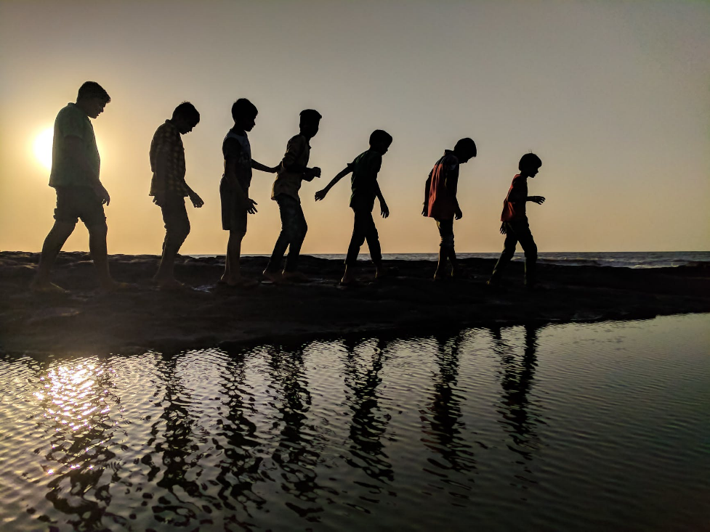

Drei einfache Schritte…
Schule wird demokratischer gestaltet.
Schülerinnen und Schüler wachsen in einer demokratischen Schulgemeinschaft heran.
Schülerinnen und Schüler setzen ihre Erfahrungen in einer demokratischen Gesellschaft um.

Slide 5
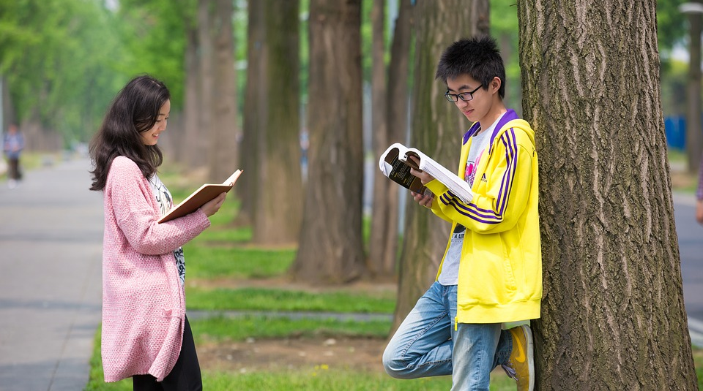
„Das Kerngeschäft der Schule ist nicht der Unterricht, sondern das Lernen!“
Prof. Wolfgang Edelstein

Slide 6
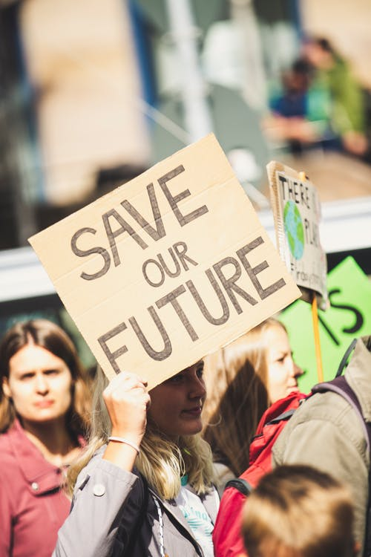
Demokratie – ein Thema für die Schule?
Demokratie
braucht Demokraten, weil sie Teilhabe und Partizipation lebt
ist eine Zieldimension
ist kein Privileg der Erwachsenen
hat als Basis die demokratische Haltung der Akteure
muss im konkreten Handeln gelernt und erfahren werden ... von klein auf!
Demokraten fallen nicht vom Himmel!

Slide 7

Demokratie als Lebensform???
Demokratie findet an abgesegneten Orten, zu festgelegten Zeiten, zwischen berechtigten Personen und anhand festgelegter Regeln statt?
Demgegenüber steht Demokratie als Lebensform:
Demokratie lebt von demokratisch gestaltenden Menschen
Demokratie kann und soll jederzeit und in allen Bereichen des Alltags gelebt werden. Überall werden Konflikte bearbeitet, Regeln ausgehandelt und demokratische Problemlösungen entwickelt.

Slide 8
 | Weniger von… | Hin zu…
Bildungsziel | Wissensvermittlung, Wissensaneignung, Wissensanwendung | Kompetenzentwicklung, Selbstverwirklichung, Partizipation
Curriculum | Vorgegeben, einheitliches Bildungsangebot | Individuell anpassbar, Vielfalt im Bildungsangebot
Lernformate | Frontalunterricht, Einzelarbeit, Gruppenarbeit | Projektunterricht, kooperatives Lernen, selbstgesteuertes Lernen
Rolle der Lehrkraft | Autoritätsperson, Wissensvermittler | Lernbegleiter, Coach, Moderator
Rolle der Schüler | Rezipienten, Empfänger von Inhalten | Akteure, Lernende, Mitgestalter
Klassen- und Schulklima | Diszipliniert, autoritär, hierarchisch, | Kooperativ, wertschätzend, partnerschaftlich
Konfliktbearbeitung | Autoritär, strafend | Mediativ, lösungsorientiert
Kommunikation | Einseitig, von oben nach unten | Zweiseitig, von allen Beteiligten
Bewertung | Zensuren, Noten | Lernentwicklungsberichte, Portfolios
Entscheidungsfindung | Durch die Lehrkraft, durch die Schulleitung | Durch die Betroffenen, die Schulgemeinschaft
Erweiterung der Klaviatur

Slide 9

Stufen der Partizipation
Grad der Teilhabe von Schülerinnen und Schülern an Entscheidungsprozessen in Unterricht und Schulleben
Selbstbestimmung
Mitbestimmung
Mitsprache
Information
Nicht-Information

Slide 10



Professionelles Systemdenken
Ereignis/Problem
reagieren
Muster
erkennen und verstehen
Strukturen
entwickeln
Mentale Modelle
umdenken

Slide 11
Qualitätskreislauf
Situation analysieren Ist-/Soll- Abgleich
Maßnahmen evaluieren
Maßnahmen
durchführen
Ziele setzen und priorisieren
Maßnahmen
planen
Systemische Strategien entwickeln

Slide 12
Handlungsfelder Demokratiebildung
Unterrichtsentwicklung
Kooperation mit außerschulischem Sozialraum
Schulkultur

Slide 13
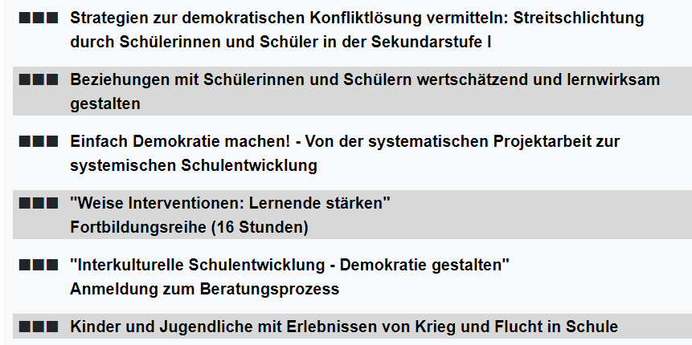
www.lfb.nrw.de/bra/20534

Slide 14
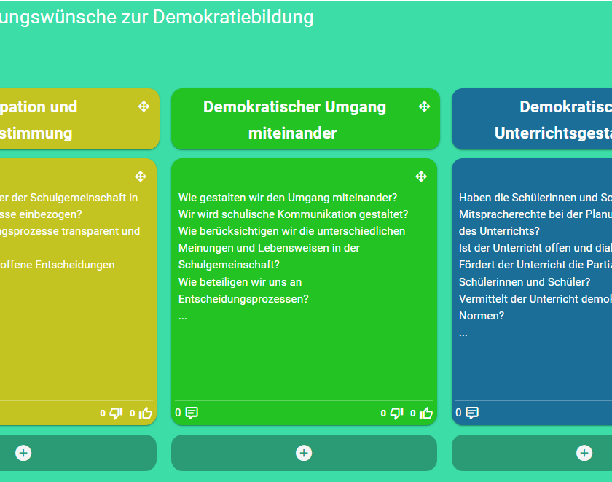
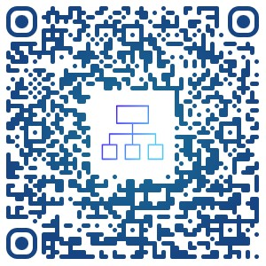
https://t1p.de/y2bfz

Slide 15

CC BY-SA 4.0
Weiternutzung als OER ausdrücklich erlaubt: Dieses Werk und dessen Inhalte sind - sofern nicht anders angegeben - lizenziert unter CC BY-SA 4.0. Nennung gemäß TULLU-Regel bitte wie folgt: "Demokratie_in_der_Schule" von Markus Klecker (Dezernat 46.3 BR Arnsberg), Lizenz: CC BY-SA 4.0.
Der Lizenzvertrag ist hier abrufbar: https://creativecommons.org/licenses/by-sa/4.0/deed.de

